Slide 1

ELABORADO POR: Fernando Quiroz - 12143055 Helen Ponce - 12143114 Aaron Godoy - 12143054 Carlo Menjivar - 21053124 José Suarez - 12143112
Elaboración del Proceso para el Monitoreo de Riesgos Financieros dentro de las Empresas Hondureñas

Slide 2






Integrantes
​
Fernando Quiroz - 12143055
Aaron Godoy - 12143054
​
José Suarez-12143112
Helen Ponce - 12143114
Carlo Menjivar-21053124​
​

Slide 3
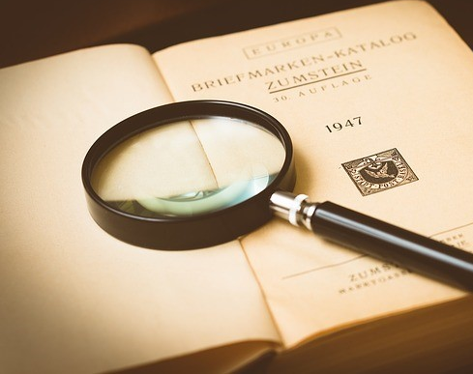
Introducción
En el siguiente informe hablaremos sobre la elaboración del proceso para monitoreo de riesgos financieros a ser aplicado dentro de las empresas hondureñas.
Aaron Godoy - 12143054

Slide 4

Objetivo General
Definir como es la elaboración de un proceso para el monitoreo de riesgos financieros que utilizan las empresas hondureñas en la actualidad.
Aaron Godoy - 12143054

Slide 5

Objetivos Específicos
Identificar los diferentes tipos de riesgos financieros a los que una organización se encuentra expuesta continuamente.
Evaluar la utilidad de herramientas como la matriz de riesgos en el proceso de gestión de riesgos dentro de una organización.
Explicar el proceso que llevan a cabo entes gubernamentales como la Comisión Nacional de Bancos y Seguros en su día a día para la identificación y el monitoreo de riesgos financieros en las instituciones financieras del país.
Aaron Godoy - 12143054

Slide 6

Definición: Riesgo
Son amenazas al cumplimiento de los objetivos. El riesgo es la incertidumbre generada por la evolución y resultado de un suceso en concreto. Este suceso puede abarcar cualquier ámbito. Cuando un riesgo se materializa se le llama pérdida.
Existen diferentes tipos de pérdidas. Las más visibles como ser el dinero, y las menos visibles como ser tiempo, clientes, reputación, talento o negocios.
Riesgo operativo es la probabilidad de incurrir en pérdidas originadas por fallas, deficiencias o inadecuaciones por causa de alguno de los siguientes factores:
Recursos Humanos: Errores voluntarios e involuntarios
Procesos: Procesos no documentados o no comunicados al personal
Tecnología
Infraestructura
Acontecimientos externos
Carlo Menjivar-21053124​
​

Slide 7

RIESGO FINANCIERO
El riesgo financiero es la probabilidad de que se produzca un acontecimiento negativo que provoque pérdidas financieras en una empresa. Debe de ser calculado antes de decidir llevar a cabo una inversión.
Carlo Menjivar-21053124​

Slide 8

CLASIFICACIÓN DE LOS RIESGOS FINANCIEROS
Riesgo de crédito
Riesgo de liquidez
Riesgo de mercado
Riesgo de lavado de activos
Carlo Menjivar-21053124​

Slide 9

Cultura de Riesgo
Es la actitud general de los miembros de una organización en prevención de pérdidas orientado a la mejora continua.
El ciclo de mejora continua consta de cuatro etapas:
Actuar: establecer objetivos y procesos para obtener los resultados de conformidad con los requisitos del cliente y las políticas de la organización.
Planear: implementar procesos para alcanzar los objetivos.
Hacer: medir el desempeño de los procesos de acuerdo con los objetivos perseguidos
Verificar: tomar acciones para la mejora
Carlo Menjivar-21053124​

Slide 10

METODOLOGÍA DE RIESGO OPERATIVO
1. Apoyar en divulgar las políticas de Riesgo Operativo
2. Capacitar a lo interno de su área sobre la gestión de Riesgo Operativo
3. Reportar eventos e incrementar la cultura de reporte a través del formato de reporte de eventos
4. Crear planes de contingencia a los procesos en conjunto con los dueños del proceso y apoyar el desarrollo del Plan de Continuidad del Negocio
5. Aplicar el proceso de gestión de Riesgo Operativo
Helen Ponce - 12143114

Slide 11
MATRIZ DE REPORTE DE RIESGOS
Helen Ponce - 12143114

Slide 12

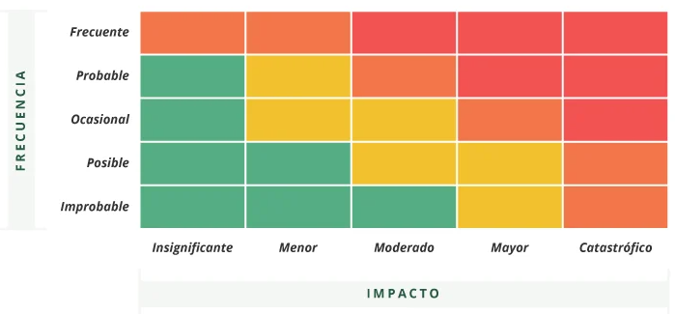
MATRIZ DE IDENTIFICACION DE RIESGOS EN LOS PROCESOS
Esta herramienta muestra de forma detallada los riesgos identificados en cada uno de los procesos, permite la evaluación del Riesgo Inherente mediante la conjugación de las variables Impacto/Probabilidad y del Riesgo Residual por medio de la ejecución o aplicación de controles.
Contiene un indicador que muestra el Nivel de Riesgo General del Proceso
Esta Calificación permite priorizar la revisión de los procesos cuando obtienen una calificación crítica de riesgo.
Helen Ponce - 12143114

Slide 13
ETAPAS DEL PROCESO DE GESTIÓN DE RIESGOS
Identificación
Medir y Evaluar los Riesgos
Definir y Calificar Controles
Plan de Acción
Monitoreo de Riesgos
El proceso de gestión de riesgos que una empresa desarrolle consta de cinco etapas:
Etapa I: Identificación de Riesgos Etapa II: Evaluación de Riesgos Etapa III: Definir y Calificar los Controles Etapa IV: Plan de Acción Etapa V: Monitoreo de Riesgos
​
Fernando Quiroz - 12143055

Slide 14

ENFOQUE DE LA SUPERVISIÓN DE RIESGOS DE LA COMISIÓN NACIONAL DE BANCOS Y SEGUROS
La Supervisión de Riesgos es de naturaleza dinámica, con énfasis en comprender y anticipar los riesgos que enfrentan los sectores e instituciones supervisadas para procurar el cumplimiento de los objetivos supervisores de estabilidad y solvencia.
​
José Suarez-12143112

Slide 15
ENFOQUE DE LA SUPERVISIÓN DE RIESGOS DE LA COMISIÓN NACIONAL DE BANCOS Y SEGUROS
Protección al Interés Público
Supervisión Consolidada
Supervisor Responsable
Supervisión Guiada por Principios
Intensidad de Supervisión
​
José Suarez-12143112

Slide 16
PRINCIPALES PRINCIPIOS DE LA SUPERVISIÓN
Enfoque en Riesgos
Supervisión Prospectiva
Juicio Experto Adecuadamente Sustentado
Comprensión de los Impulsores de Riesgo
​
José Suarez-12143112

Slide 17
ACTIVIDAD SIGNIFICATIVA
Las Actividades Significativas pueden ser:
Líneas de negocio o productos
Procesos institucionales transversales p. ej. gestión de activos y pasivos, gestión de tecnología, prevención de lavado de activos y financiamiento al terrorismo, entre otros; y,
Unidades de negocio relevantes p. ej. unidad geográfica, subsidiaria, entre otros.
Lo más importante a medir en el sector financiero:
Capital
Rentabilidad
Liquidez
​
José Suarez-12143112

Slide 18

CICLO DE SUPERVISIÓN
El ciclo de supervisión es un proceso continuo de evaluación y reevaluación de los riesgos que enfrentan las instituciones supervisadas y el monitoreo de las acciones remediales que se aplican en esta evolución.
Planificación de la Supervisión
Ejecución de la Supervisión / Actualización del Perfil de Riesgos
Acciones Remediales
Monitoreo / Actualización del Perfil de Riesgos
​
José Suarez-12143112

Slide 19
CONCLUSIONES
Los procesos de monitoreo de riesgos financieros son de vital importancia para las empresas ya que les permiten tener una visión más amplia de los riesgos a los cuales están expuestas y les proporcionan herramientas para una adecuada gestión y prevención de estos.
Las organizaciones están constantemente expuestas a distintos tipos de riesgos financieros, tanto internos, que dependen de las decisiones y operaciones llevadas a cabo dentro de la organización, como externos, los cuales son ocasionados por factores ajenos a la empresa.
La matriz de riesgos es una de las múltiples herramientas utilizadas en el proceso de gestión de riesgos, la cual nos ayuda en la identificación y seguimiento de riesgos a los que está expuesta la organización, y con la cual se da seguimiento y se mide el impacto que estos pueden ocasionar, así como las consecuencias de que se materialicen.
El monitoreo de riesgos se realiza principalmente para la proteccion del publico, para que se pueda realizar un buen monitoreo de riesgos, es importante estar al tanto de las actividades significativas de cada institucion supervisada ya que estas son las que hacen que la empresa siga su curso sin perder su liquidez o rentabilidad.
Aaron Godoy - 12143054

Slide 20

RECOMENDACIONES
Las empresas (sean estas grandes o pequeñas) deben implementar un proceso de monitoreo de riesgos desde el inicio de sus operaciones por medio de herramientas de seguimiento para mitigar el impacto económico que estos puedan ocasionar.
Al momento de tomar decisiones financieras, los administradores deben saber identificar cuáles son los diversos riesgos a los que se expone la empresa desarrollando proceso eficaz para medir, evaluar, prevenir y monitorear los riesgos, y así evitar pérdidas financieras.
Cuando se comienza el monitoreo de riesgos, se debe tener en claro que es lo que se va a analizar en esa supervision, a la vez hacerla desde el momento en que se mire alguna irregularidad en los activos liquidos u obligaciones financieras de dicha empresa para tener en claro el tipo de monitoreo que se realizará
Aaron Godoy - 12143054

